Slide 1

TC.
AKSARAY ÜNİVERSİTESİ
FEN BİLİMLERİ ENSTİTÜSÜ
FİZİK ANABİLİM DALI
Termo Elektrik Malzemeler
Hazırlayan
Nuhibe Türkdal
Danışman: Prof. Dr. Engin Deligöz

Slide 2
İçindekiler
Giriş
Termo elektrik malzeme anlat(netzsch sitesi)
Isı sığası
Termal iletkenlik
  Anharmonik olaylar
    Termal genleşme
    Fonon fonon etkileşmesi
Kullanım alanları
Sonuç

Slide 3
Giriş
Bu çalışmada termoiletken malzemeler hakkında bilgi verilmiştir.
Bizde bu çalışmada malzemelerin hangi durumlarda termal iletkenlik göstereceğini ve bu özelliği gösteren malzemelerin özelliklerinin farklı koşullar altındaki durumu hakkında bilgi vereceğiz.

Slide 4
Termoelektrik Malzemeler
Termoelektrik, sıvı ve katı maddelerde ısı ile elektrik enerjisinin birbirine dönüşümünü inceleyen bilim dalıdır.
Termoelektrik malzeme, güçlü ve uygun biçimde termoelektrik etki gösterir.
Termoelektrik etki, ya sıcaklık farkının elektrik potansiyeli oluşturması ya da elektrik potansiyelinin sıcaklık farkına neden olması ile ilgili bir olaydır.
Termoelektrik soğutma sistemde termoelektrik modül kullanılmaktadır.
Termoelektrik modül n ve p tipi malzemeden oluşmaktadır.

Slide 5
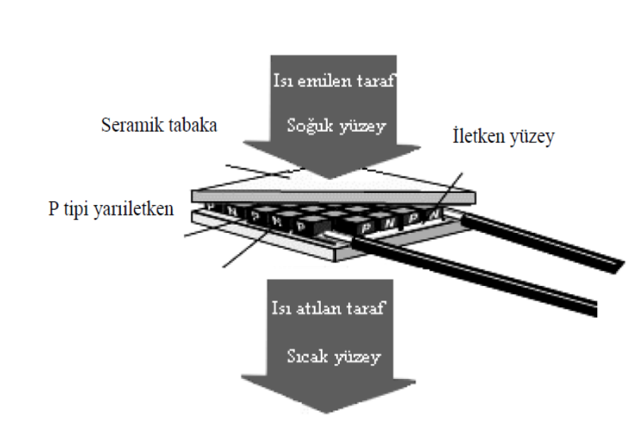

Slide 6
İki farklı yarıiletken malzemelerin kimyasal yöntemlerle birbirine birleştirilerek, oluşturulan devre üzerinden elektrik akımı geçirilmesiyle meydana gelen farklı sıcaklıklarda devrede aynı anda üç çeşit termoelektrik etki oluşur.
Bu üç etki mucitlerin isimleri ile anılır.
Bunlar;
Seebeck Peltier Thomsom

Slide 7
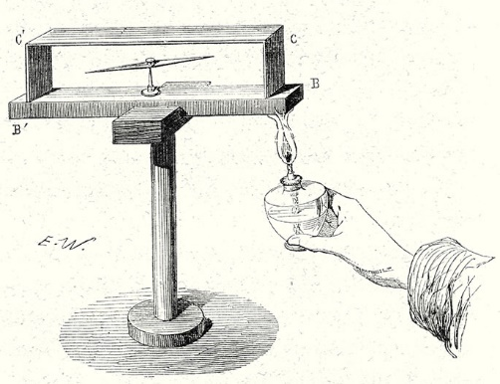
Seebeck Etkisi
Termoeletkrik etki ilk olarak 1800'lü yıllarda Alman fizikçi Johann Seebeck tarafından gözlemlenmiştir.
Seebeck, iki farklı metaller plakayı iki ucundan birbirine temas ettirerek bir devre kurmuş ve bu devreyi bir ucundan ısıtmıştır.
Isının etkisiyle yakındaki bir mıktnatısın hareket ettiğini fark etmiştir.
Yani ısının etkisiyle bir elektrik akımı üretilmiş, üretilen elektrik akımıda bir elektrik alana neden olarak mıknatıs hareket etmiştir.

Slide 8
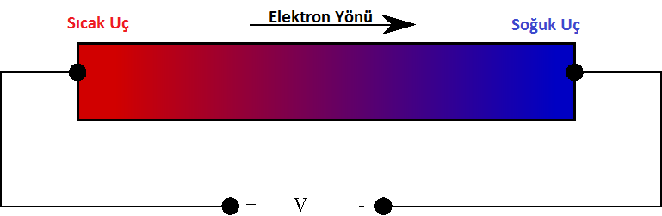
Seebeck etkisi sıcaklık farklarının, bir potansiyel fark oluşturmasıyla doğrudan elektrik enerjisine dönüşümüdür.
Farklı iki metal plaka uç noktalarından temas ettirilip bir ucundan ısıtıldığında, elektronlar kinetik enerjilerinin artması sonucu sıcak uçtan soğuk uca doğru hareket eder.
Metallerdeki ısıl iletkenliklerinin farklı olmasıyla da sıcak uç ile soğuk uç arasında potansiyel fark oluşur.

Slide 9
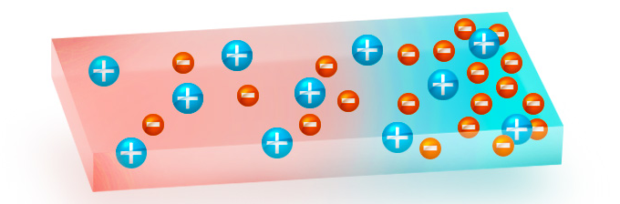
Oluşan bu potansiyel fark, metallerin ısıl güçleri ile birleşme noktalarının sıcaklık farkına bağlı olarak değişmektedir. Isıl güçlerin, ölçülen sıcaklık değerlerinde etkin olarak sabit olduğu düşünülürse potansiyel fark;
V= (Sa – Sb) * (T2 – T1) olarak indirgenebilir.
Yani potansiyel fark, ısıl güçlerin farkı ile birleşme uçlarının sıcaklık farkının çarpımına bağlı olarak değişmektedir.

Slide 10
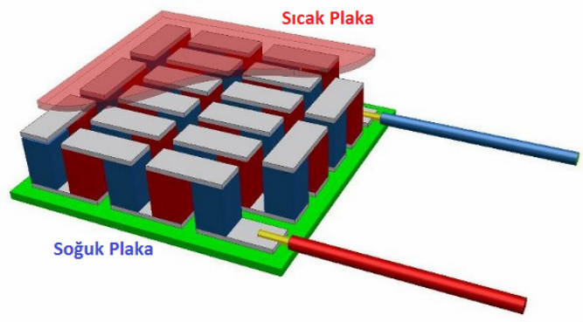
Peltier Etkisi
1834 yılında Charles Peltier, termoelektrik etkinin çift yönlü olduğunu gözlemlemiştir.
Seebeck etkisinin tersi şekilde bu sefer metallere elektrik akımı uyguladığında, metallerden birisinin ısındığını diğerinin ise soğuduğunu keşfetmiştir.

Slide 11
Uçların hangisinin soğuyacağı hangisinin ısınacağı ise elektrik akımının yönüyle ilgilidir. Uygulanan akım ile elektronlar diğer uca hareket edecek ve sahip oldukları enerjilerini diğer uca taşımış olacaklar. Yani elektronların ayrıldığı yer soğuk uç, gittiği yer ise sıcak uç olacaktır.
Jolue cinsinden Isıtma = I^2 (Ra+Rb)/2 eşitliği ile bulunur.
Yani meydana gelen ısınma, uygulanan akıma ve metallerin elektriksel dirençlerine bağlıdır. Isı iletimi ise sıcaklık farkları ve ısı iletme kapasitelerine göre değişmektedir.

Slide 12
Thomson Etkisi
W. Thomson 1851 yılında termoelektrik etkilerden üçüncüsünü keşfetmiştir.
Peltier etkisiyle bağlantılı olan bu etki, thomson etkisi olarak adlandırılmaktadır.
İletken uçlarının farklı sıcaklıkta tutulduğu bir durumda uygulanan akım yönüne bağlı olarak enerjinin iletken üzerinde absorbe edilmesi veya soğurulması olayına Thomson etkisi denir. Ancak Thomson etkisinde bahsedilen iletken homojen bir iletkendir.
Akım geçtiği sürece ısı gradyani yani ısı değişimi meydana gelir.
Yani sıcaklıkları farklı iki uçta akım taşındığında metal ya ısı emer ya da ısı verir.
Thomson etkisinde tüm olay T1 ve T2 uç sıcaklıklarına, metalin cinsine akımın yönüne bağlı olarak değişir. Thomson etkisinin günümüzde doğrudan uygulama alanı bulunmamaktadır.
QT= t ∆Tl
QT: Thomson ısısı ( W ),
∆T: İletkenin uçları arasındaki sıcaklık farkı
I : İletken üzerinden geçen akım şiddeti ( A ),
t : Thomson katsayısı

Slide 13

Isı sığası
ısı sığası veya ısı kapasitesi, bir maddenin sıcaklığını 1 °C değiştirmek için gerekli olan ısı miktarıdır. Başka bir ifade ile bir cismin ısısının sıcaklığına göre türevidir. Cismin kütlesi ile öz ısısının çarpımına eşittir.
$C=\frac{∆Q}{∆T}$ ifadesi ile genelleştirilir.
Burada C ısı sığası, $∆Q$ ısı değişimi, $∆T$ sıcaklık değişimi
SI sistemindeki birimi joule/kelvin

Slide 14

Isı kapasitesi sabit hacimde ısı kapasitesi ve sabit basınçta ısı kapasitesi olarak iki
şekilde tanımlanabilir.
$C_{v}={\left(\frac{∆Q}{∆T}\right)}_{v}$ $C_{P}={\left(\frac{∆Q}{∆T}\right)}_{P}$
Sıcaklık değişimiyle hacim değişebileceğinden, bir katının ısı kapasitesinin sabit hacimde ölçülmez. Sabit basınç altında ısı kapasiteninin hesaplanması zordur çünkü örgü titreşim frekansı ve elektronların enerjileri atomlarası uzaklığa bağlıdır. Bu nedenle; ısı kapasitesi sabit basınçta ölçülür ve sabit hacimde hesaplanır. Bu iki ısı kapasitesi arasındaki ilişki;
$C_{P}−C_{v}=\frac{Vα^{2}T}{K}$ V:hacim
$α$:genleşme katsayısı
K:sıkıştırılabilirlik katsayısı

Slide 15
Isı kapasitesi

Slide 16
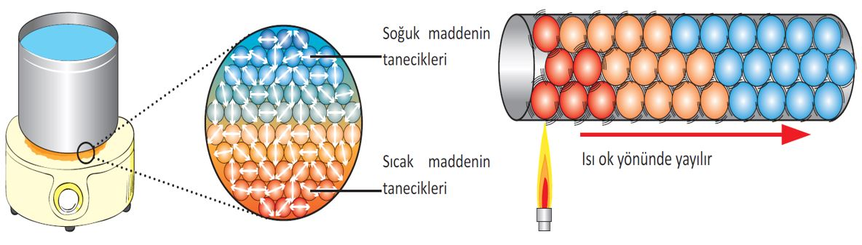
Termal İletkenlik
Isı belirli sıcaklıktaki bir sistemin sınırlarından, daha düşük sıcaklıktaki bir sisteme, sıcaklık farkı nedeniyle geçen enerjidir
Isı basitçe numunenin bir ucundan girip diğer ucundan çıkmaz. Birçok çarpışma sonucu numunenin içine yayılır.

Slide 17
Eğer enerji doğrultu değiştirmeden, doğru yol boyunca ilerleyecek şekilde yayılsaydı; termal akı ifadesi sıcaklığın gradyentine bağlı olmaz sadece iki uç arasındaki sıcaklık farkına bağlı olurdu. Termal iletkenliğin rastgele olma özelliği, gradyenti ve ortalama serbest yol kavramlarını ortaya çıkarır ve bunları termal akı ifadesine dönüştürür.
Bu bilgiler ışığında bir materyalin termal iletkenliği sıcaklığa karşı ölçülerek materyale ait termal iletkenlik parametreleri elde edilir. Yüksek sıcaklıklarda ısı kapasitesi sıcaklıktan bağımsızdır. Termal iletkenliğe katkı ortalama serbest yoldan gelir. Yüksek sıcaklıklarda örgünün toplam enerjisi sıcaklıkla doğru orantılıdır.

Slide 18
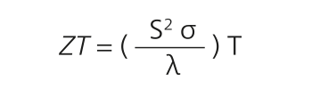
Termal iletken malzemelerin boyutsuz hali ZT denilen liyakad sayısı ile bulunur.
S = Seebeck katsayısı yada malzemenin termoelektrik potansiyeli [µV/K]
σ = malzemenin elektrik iletkenliği [S/cm]
λ = Malzemenin toplam termal iletkenliği [W/(m•K)]
T = mutlak sıcaklık
termal iletkenlik ile ZT kat sayısı ters orantılı seebeck katsayısı ile doğru orantılıdır.
Termoelektrik malzemelerin uygun yapıda olduğunu anlamak için yüksek elektrik iletkenliği, büyük Seebeck katsayısı ve düşük termal iletkenlik ile karakterize edilmelidir.

Slide 19
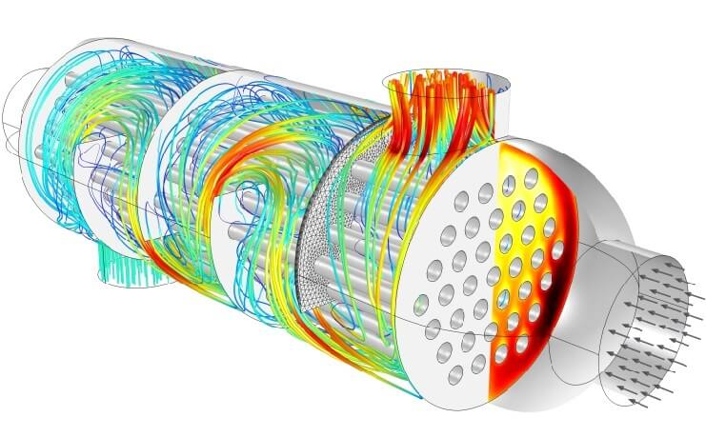
Ara sıcaklıklarda ise sıcaklığın azalmasıyla termal iletkenlik artar. Bu bölgede ısı kapasitesi azalmaya başlar. Buna karşın iletkenlik hızla artar. Bunun nedeni, yüksek enerjili fononların sayısının azalmasıdır.

Slide 20
Anharmonik olaylar
Anharmonik olaylarda termal genleşme vardır yani örgü sabiti sıcaklığa bağlı olarak değişir.
Harmonik olaylarda ise genleşme katsayısı sıfırdır.
Gerçek bir kristal daha küçük hacme sıkıştırılma işlemine daha büyük bir hacme genleşmesinden daha şiddetli bir şekilde karşı koyar yani pozitif ve negatif zorlar eşit büyüklükte zorlanmalar oluşturmazlar, Hooke Yasası’ndan sapma vardır.
Örgü titreşimleri arasında etkileşme vardır. Örgü titreşimlerinin kuantı olan fononlar çarpışmalarla yok edilebilir ya da yaratılabilir.
Fononların etkileşmesi ısıl iletkenliği sınırlayan faktördür.
Harmonik yaklaşıklıkta ise fononların (örgü titreşimlerinin normal modlarının) etkileşmemesi sonucu ısıl iletkenliğin sonsuz olmasını gerektirmektedir .

Slide 21
Sıcaklık arttıkça anharmonik yaklaşıklıklıkta atomlararası uzaklık artmaya başlarken, harmonik yaklaşıklıkta simetrik potansiyel enerji – atomlarası uzaklık eğrisi nedeniyle atomlararası mesafe değişmez.

Slide 22

Termal genleşme
Maddelerde, sıcaklık artışıyla gerçekleşen hacim artışıdır
Bir katı cismin, sıcaklıkla boyunda oluşan değişim
$\frac{l′−l}{l}=α\left(T_{son}−T_{ilk}\right)$ya da $\frac{dl}{dT}=αl$
$l^{′}$ ve $l$ sırasıyla sıcaklığın $T_{ilk}$’den $T_{son}$ ’a çıkmasıyla uzunluğun ilk ve son değerleridir. a lineer termal genleşme katsayısıdır. Lineer termal genleşme katsayısı, malzemenin ısınmaya karşı değişiminin bir ölçüsüdür. Isınma ya da soğuma katı bir cismin bütün boyutlarına etki edeceğinden sonuçta katı cismin hacmi değişecektir.
Sıcaklıkla oluşan hacim değişimleri, $β$ hacimsel genleşme katsayısı olmak üzere sabit basınçta,
$β=\frac{1}{V}{(\frac{∂V}{∂T})}_{P}$ Hacimsel genleşme katsayısı harmonik yaklaşımda sıfırdır.

Slide 23

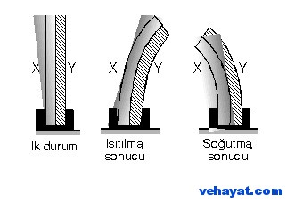
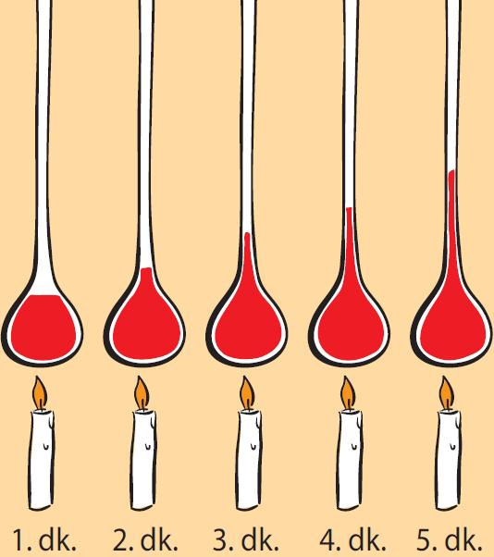
Isıl genleşme katsayısı malzemlerin türüne, iç yapısına ve sıcaklığa bağlıdır. Isıl genleşme katsayıları sıcaklıkla artar, bu artış yüksek sıcaklıklarda daha büyüktür.
Kovalent bağlı polimerlerde ısıl genleşme metallerden ve seramiklerden daha yüksektir.
Malzemelerde boyutsal değişmeleri gözönüne alınırken ısıl özelliklerle ilgili bazı önemli bilgilere gerek vardır. Kompozitler gibi bazı malzemeler anizotroptur dolayısıyla ısıl genleşmeleri yönelime bağlıdır.

Slide 24
Fonon fonon etkileşmesi
Elektriksel olarak yalıtkan olan bir malzemede ısıl iletime en önemli katkı fononların akışındandır. Isıl iletim, taşıma (transport) özelliğine bir örnektir.
Taşıma bazı miktarların aktığı süreçler için kullanılır. Bu akışı tanımlayan katsayı da transport (taşıma) katsayısı olarak adlandırılır.
Saf bir kristalde ve harmonik yaklaşıklık sınırları içinde iki ya da daha fazla fonon birbirleriyle etkileşmeden katı içinde ilerleyebilir.
Katı cismin yüzeyinde geri yansır ve şeklini değiştirmeden ilerlemesini sürdürür. Gerçek katılarda ise kusurlar ve anharmoniklikten dolayı, fononlar etkileşir. Bundan dolayı fononların sonlu bir ömrü vardır ve fonon parçacığımsı özellikleri olan dalga paketidir

Slide 25
Bu fononlar bir gaz içindeki parçacıklar gibi davranabilirler: Sürekli etkileşirler ve belli bir t anında kinetik dengededirler.
Metal olmayan katılarda fonon etkileşimleri termal iletkenliğe tek katkıdır ve termal enerjinin kabaca ses hızına karşılık gelen bir hızda aktarılacağı düşünülebilir.
Çok düşük sıcaklıklarda kusursuz kristallerde bu durum geçerli olabilir.
Bununla birlikte fononların karşılıklı etkileşmeleri ortalama serbest yollarının 100 Å kadar olmasına neden olur ve fonon gazı bu nedenle ısıyı herhangi bir gaz kadar iletebilir

Slide 27
Termal iletkenliğin sıcaklığa bağlılığı

Slide 28
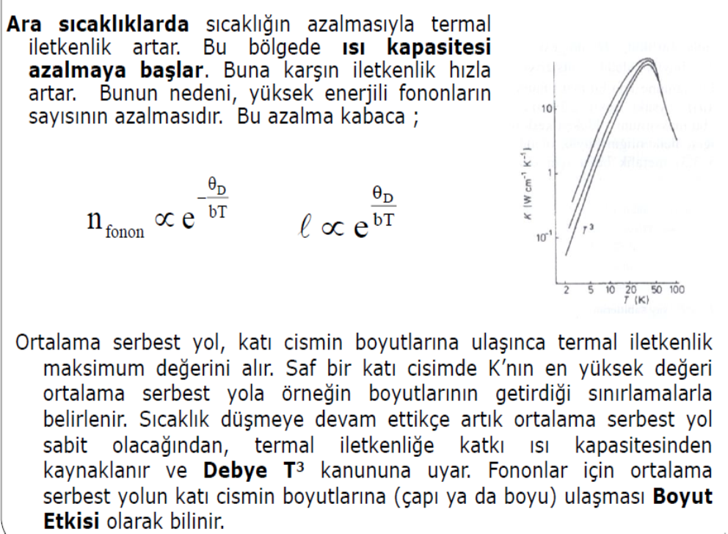

Slide 29
Sonuç ve kullanım alanları
Termoelektrik etki, günümüzde tam olarak yaygınlaşmasa da inovatif yaklaşımlar ile çok farklı kullanım alanları bulmaktadır.
Özellikle düşük enerjili cihazlarda şarj ve güç sağlama amaçlı kullanılmaktadır. Örneğin; vücut ısısıyla çalışan elektronik saatler, yemek masasındaki tabağın sıcaklığından telefon şarj edilmesi gibi çeşitli uygulama alanları mevcuttur.
En önemli kullanımı ise Mars Curiosity keşif robotunda olmuştur.

Slide 30
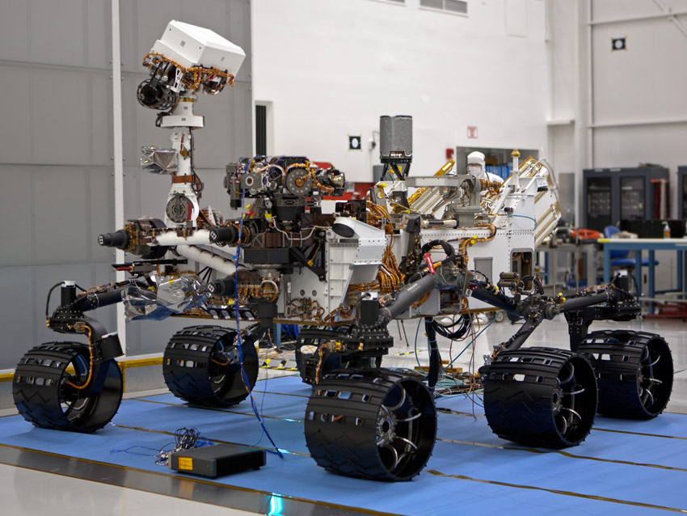
Mars Curiosity keşif robotu

Slide 31
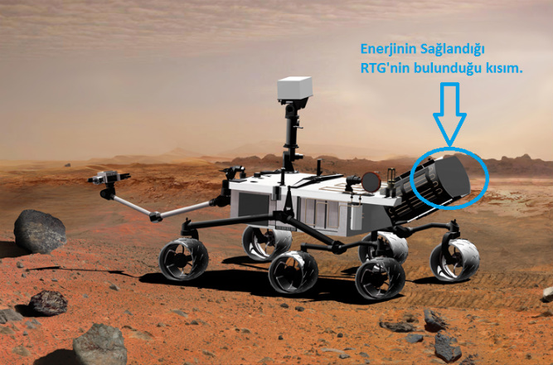

Slide 32
Uzay aracındaki radyoizotop termoelektrik jeneratör, uranyum parçalanması sırasında enerji üretmiş ve keşif aracı enerjisini bu jeneratör ile sağlamıştır.
Enerji üretiminin yanı sıra sıcaklığın ölçülmesi gereken sistemlerde de termoelektrik etki kullanılmaktadır.
Termokuplar (Isıl çift) sıcaklığı akıma dönüştürerek dijital olarak sıcaklık bilgisi verilmesini sağlamaktadır. Buradaki dönüşüm ise sıcaklığın akımın genliğini değiştirmesi ile sağlanmaktadır.

Slide 33
Dinlediğiniz için teşekkürler..

